Slide 1


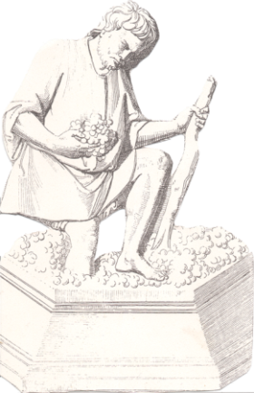
Conferenza internazionale finale del Progetto Improfarm
Tendenze e protagonisti dell'innovazione
nelle imprese agricole europee
INVITO
PERUGIA Sala della Vaccara
Piazza IV Novembre
3 ottobre 2013 ore 9,30

Slide 2







PROGRAMMA
9.00 Registrazione dei partecipanti
9.30 Saluto del Sindaco di Perugia WLADIMIRO BOCCALI
9.45 Apertura dei lavori di DOMENICO BRUGNONI Presidente Cia dell’Umbria
10.00 Presentazione dei risultati del Progetto IMPROFARM – PIOTR M. MIKOSZ, I ZOO
10.30 Presentazione dei Prodotti Formativi : Produzione di Carni Alternative (IZOO, PL)
Gestione aziendale, Agriturismo e Turismo Rurale (Università di Ruse, BG), Vivaismo
(Eurosuccess Consulting, CY), Agricoltura e Alimenti Biologici ( Cia Umbria, IT), Web
ed E.Learning (Pro-Orava, SK)
11.30 Filmato “RiConoscere i Parchi in Umbria”
11,45 Saluto del Presidente del Ceja MATTEO BARTOLINI
12.00 Interventi
ALFREDO FASOLA BOLOGNA, Imprenditore agricolo
“Biologico e sostenibilità ambientale fra tradizione ed innovazione”
FABIO MARIA SANTUCCI, Università degli Studi di Perugia
“Formazione ed innovazione per un’agricoltura europea competitiva e sostenibile”
12.30 Dibattito
13,00 Conclusioni del Presidente nazionale di Anabio FEDERICO MARCHINI
Al termine dei lavori sarà offerta una degustazione di prodotti tipici

